Slide 1
Boas práticas

Slide 2

Gabriel Brazão (ou só Brazão)
Arquiteto de Soluções na Capgemini/RDI.
Formado em Sistemas para Internet e Pós-Graduado em Engenharia de Sistemas pela Faculdade Impacta.
Há 14 anos atuando com análise e desenvolvimento de sistemas.
https://www.linkedin.com/in/gbrazao/

Slide 3


Agenda
Parte I
Parte II
Indentação de código
Padrão de Nomenclatura
Comentários no Código
Números “Mágicos”
Principio D.R.Y.
Blocos de Try/Catch
S.O.L.I.D.
Single Responsibility Principle
Open-Closed Principle
Liskov Substitution Principle
Interface Segregation Principle
Dependency Inversion Principle

Slide 4
Indentação de código
“Recuar o texto em relação à margem da folha; inserir espaços entre a margem e o
começo da linha de um parágrafo: antes de finalizar este trabalho, é preciso indentar.”

Slide 5
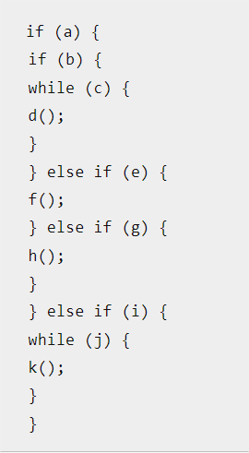
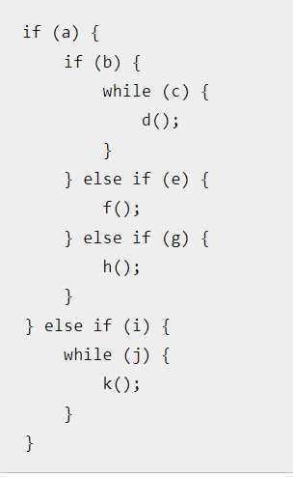
Indentação de código
Onde começa?
Onde termina?
Como chegar no (f)?
Onde começa?
Onde termina?
Como chegar no (f)?

Slide 6




Padrão de Nomenclatura
Como dar nomes?
Escolha nomes descritivos e inequívocos.
Nomes pronunciáveis.
Nomes pesquisáveis.

Slide 7
Padrão de Nomenclatura
PascalCase
Escreve palavras compostas ou frases montadas com palavras onde a primeira letra de cada palavra é iniciada com maiúscula.
CamelCase
CamelCase é a denominação em inglês para a prática de escrever palavras compostas ou frases, onde a primeira letra da primeira palavra é iniciada com minúscula e unidas sem espaços

Slide 8

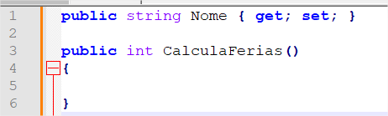

Padrão de Nomenclatura
PascalCase
Classe
Método Público e Propriedades
Variável Pública
Interfaces (Começando sempre com I)

Slide 9

Padrão de Nomenclatura
CamelCase
Método Privado
Variável Privada (também utilizado com “_”)
Paramêtros de Métodos

Slide 10

Padrão de Nomenclatura
Outros
Constantes
Abordagem “Positiva”

Slide 11
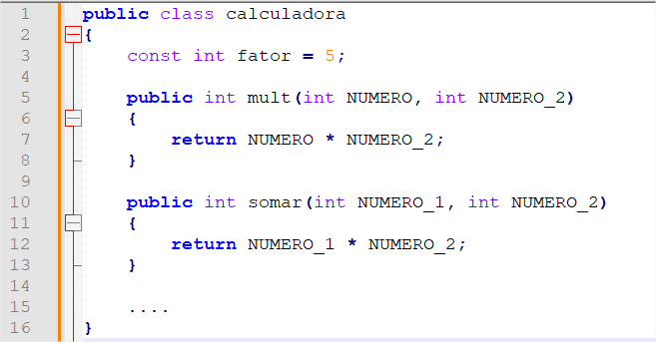
Padrão de Nomenclatura
Exercício

Slide 12

Comentários no código
Evitar comentários explicativos, escolhendo sempre a refatoração.
Exemplo:
Evitar comentários óbvios.

Slide 13
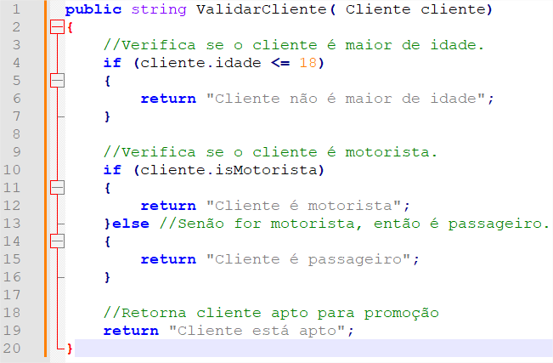
Comentários no código
Evitar “narrar” o código.

Slide 14
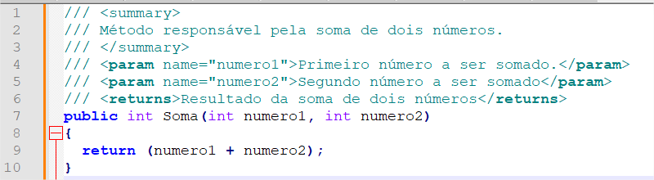
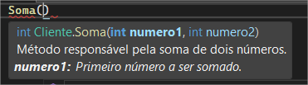
XML Docs
Funcionalidade geradora de comentários a partir da assinatura do método.
Comentário acessível pelo intelisense.

Slide 15

Números “Mágicos”
Valores númericos ou textuais constantes no Código que não são auto descritivos.

Slide 16
Princípio D.R.Y.
Don’t Repeat Yourself. (Não se repita)
O princípio DRY afirma que todo conhecimento deve ter uma representação única, inequívoca e autoritária dentro de um sistema.
Evitar a repetição de qualquer parte de um sistema é uma característica desejável.
O código que é comum a pelo menos duas partes diferentes do seu sistema deve ser fatorado em um único local para que ambas as partes o chamem.
Tudo isso significa que você deve parar de copiar e colar imediatamente em seu software.
Notes:
Exemplo: Promoção.

Slide 17
Blocos de Try/Catch

Slide 18
Fonte
https://learn.microsoft.com/pt-br/dotnet/csharp/fundamentals/coding-style/coding-conventions
https://github.com/dotnet/runtime/blob/main/docs/coding-guidelines/coding-style.md
https://rponte.com.br/2016/02/26/dica-de-programacao-2-numeros-magicos/
https://devinduct.com/blogpost/57/software-design-principles-the-dry-don-t-repeat-yourself-principle
https://www.c-sharpcorner.com/article/dont-repeat-yourselfdry-design-principle/
https://www.macoratti.net/12/06/c_caip1.htm#:~:text=%2D%20Uma%20classe%20abstrata%20%C3%A9%20uma,m%C3%A9todos%20abstratos%20e%20m%C3%A9todos%20comuns.

Slide 19




dúvidas

Slide 20




Coffee time

Slide 21




S.O.L.I.D
Single Responsibility Principle
Open-Closed Principle
Liskov Substitution Principle
Interface Segregation Principle
Dependency Inversion Principle
Notes:
Robert C. Martin compiled these principles in the 1990s.

Slide 22
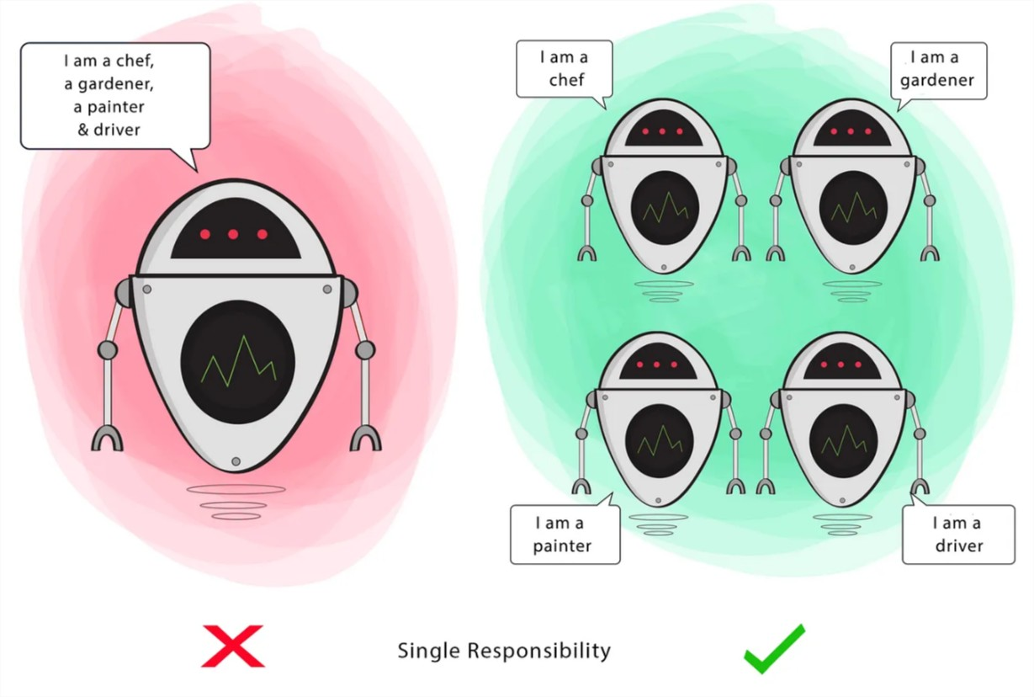
Single Responsibility Principle
Princípio da Responsabilidade Singular
Notes:
“A class should have one, and only one, reason to change.”
Exemplo: Cliente.cs
Nesse exemplo, a classe Cliente tem a responsabilidade de representar um cliente e também tem métodos para enviar e-mails, salvar informações no banco de dados e validar as informações do cliente. Isso viola o Single Responsibility Principle, pois a classe tem várias responsabilidades diferentes.
Aqui está a mesma classe com o Single Responsibility Principle aplicado:

Slide 23
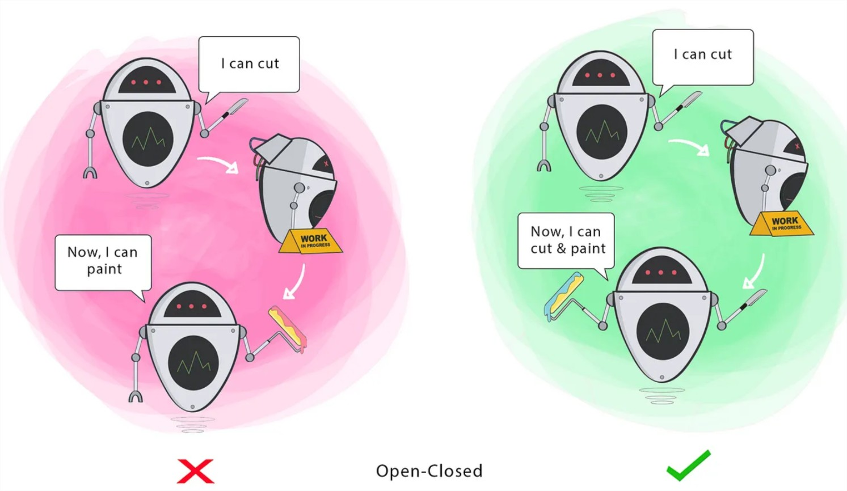
Open-Closed Principle
Princípio Aberto-Fechado
Notes:
“As entidades de software (classes, módulos, funções etc.) devem ser abertas para ampliação, mas fechadas para modificação”
Exemplo: Pagamento.cs
Nesse exemplo, a classe ProcessarPagamento tem uma responsabilidade principal de processar pagamentos, mas a implementação é feita diretamente no método ProcessarPagamento usando uma série de condicionais if/else. Isso viola o Open-Closed Principle, pois a classe não está aberta para extensão, e a adição de um novo método de pagamento exigiria a alteração da classe existente.
Nesse exemplo, a classe ProcessarPagamento é aberta para extensão, permitindo que novos métodos de pagamento sejam adicionados sem modificar a classe existente. A classe abstrata PaymentMethod define a interface que deve ser implementada por cada método de pagamento.
Foram criadas três classes concretas: CreditCardPayment, BankTransferPayment e PayPalPayment, cada uma herdando de PaymentMethod e implementando o método abstrato ProcessarPagamento () de acordo com o método de pagamento específico.
O método ProcessarPagamento () na classe ProcessarPagamento agora recebe um objeto PaymentMethod, que pode ser uma instância de qualquer uma das três classes de método de pagamento. Isso permite que a classe seja facilmente estendida para lidar com novos métodos de pagamento sem alterar o código existente.

Slide 24
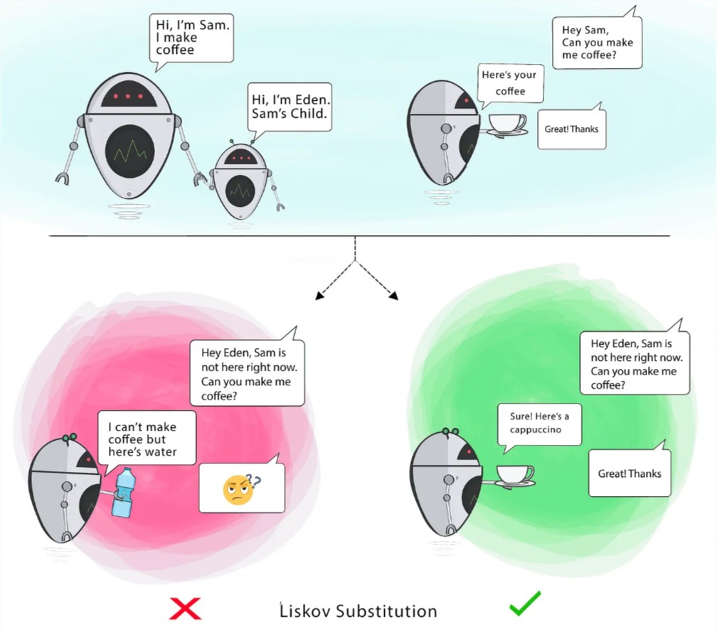
Liskov Substitution Principle
Princípio da substituição de Liskov
Notes:
“Os subtipos devem ser substituíveis pelos seus tipos base”
Barbara Liskov, em seu artigo de 1988
Exemplo: Formas.cs
Na primeira classe, a classe Quadrado herda da classe Retangulo e sobrescreve as propriedades Altura e Largura. Porém, o comportamento esperado do Quadrado é que ele tenha lados iguais, o que quebra o princípio de substituição de Liskov. Na segunda classe, foi criada uma classe abstrata FormaGeometrica que define o método CalcularArea. A classe Retangulo e Quadrado herdam de FormaGeometrica, mas a classe Quadrado não sobrescreve as propriedades Altura e Largura, em vez disso, utiliza uma nova propriedade Lado. Dessa forma, o comportamento esperado do Quadrado é mantido, respeitando o princípio de substituição de Liskov.

Slide 25
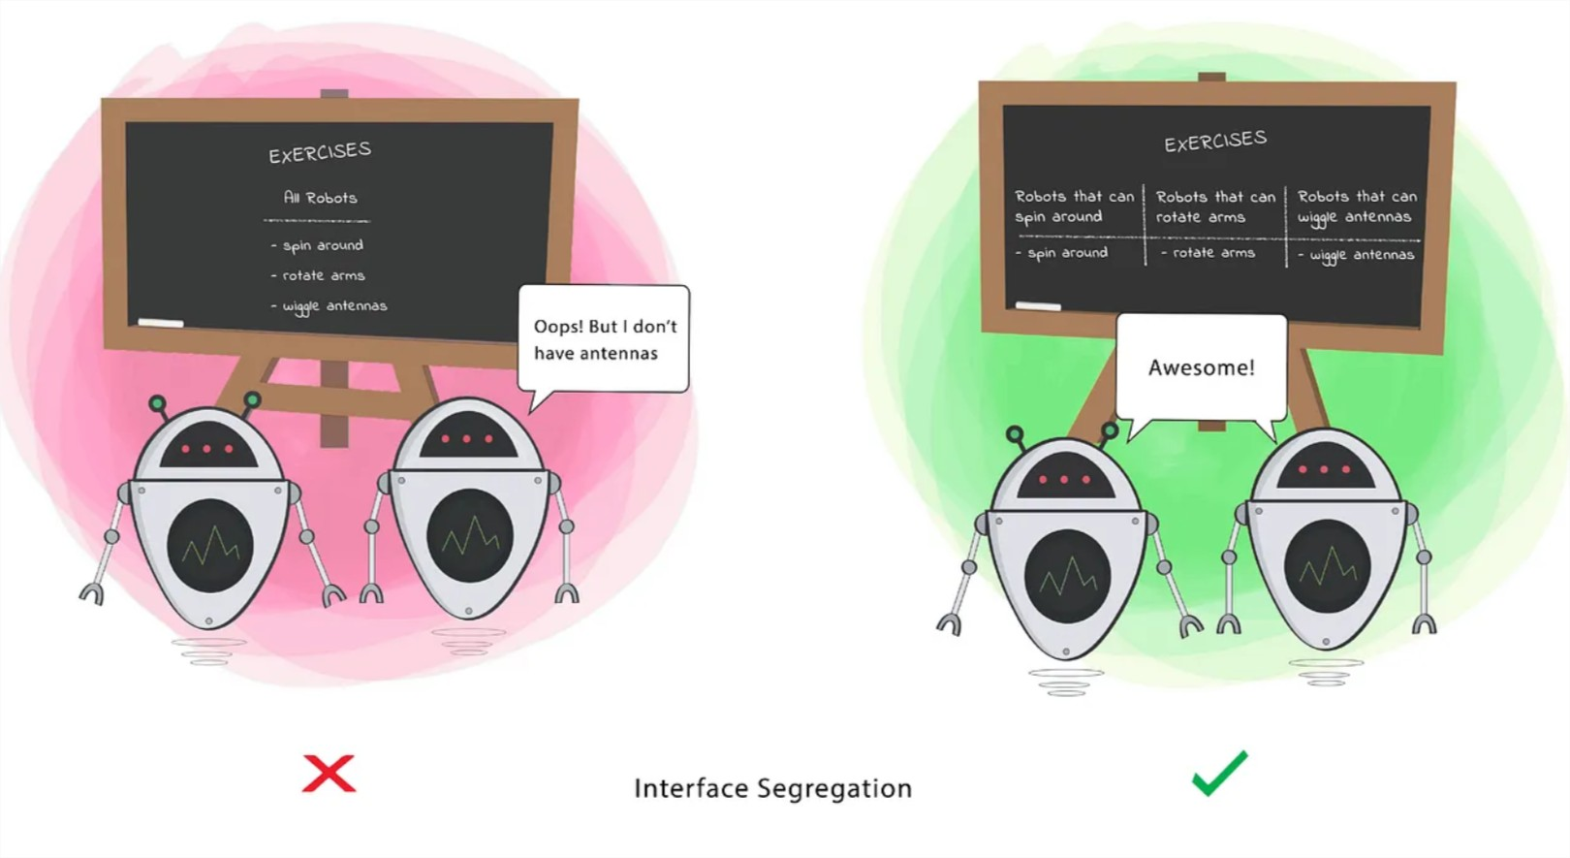
Interface Segregation Principle
Princípio da Segregação da Interface
Notes:
“muitas interfaces específicas são melhores do que uma interface geral”
Exemplo: Empregado.cs
Na primeira classe, a interface IEmpregado é implementada pela classe Analista. No entanto, essa implementação também inclui métodos relacionados ao atendimento telefônico e à elaboração de relatórios, que não são funções relevantes para um Analista. Na segunda classe, foram criadas duas interfaces separadas IFuncionarioEscritorio e IFuncionarioAtendimento. A classe Analista implementa apenas a interface IFuncionarioEscritorio, enquanto a classe Recepcionista implementa a interface IFuncionarioAtendimento. Dessa forma, cada classe implementa apenas os métodos relevantes para sua funcionalidade, respeitando o Interface Segregation Principle.

Slide 26
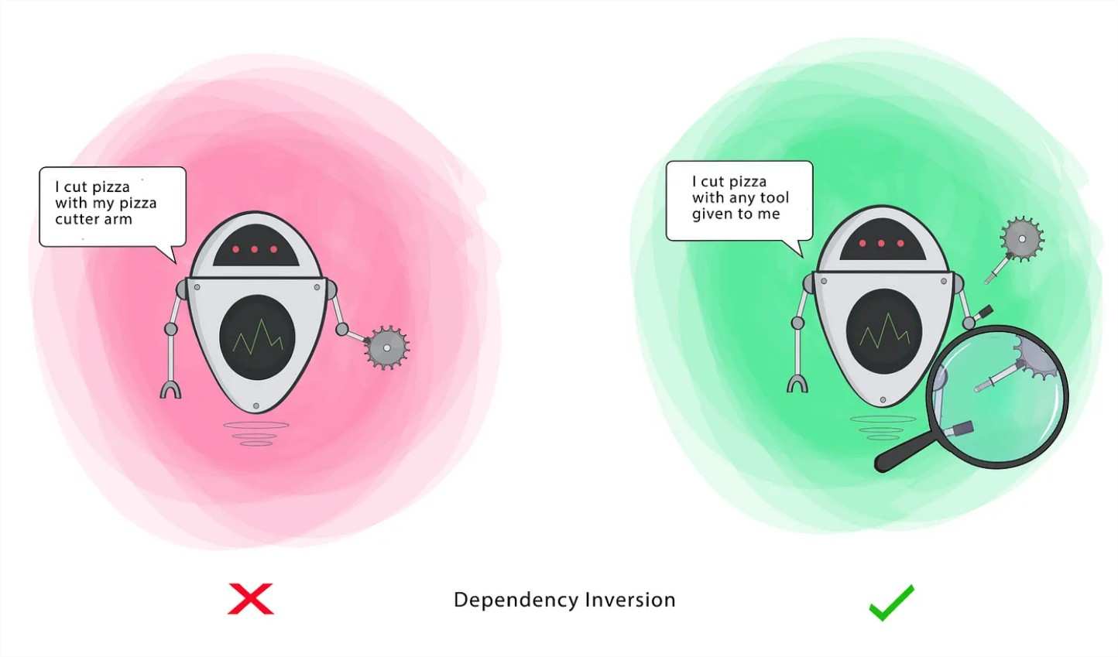
Dependency Inversion Principle
Princípio da Inversão de Dependência
Notes:
“depender de abstrações e não de classes concretas”:
“Módulos de alto nível não devem depender de módulos de baixo nível.”
“As abstrações não devem depender de detalhes. Os detalhes devem depender das abstrações.”
Exemplo: Produto.
Nesse exemplo, a classe ProductService depende diretamente da classe Product. Quando um desconto é aplicado, a classe ProductService chama diretamente o método SetDiscount da classe Product.
Nesse exemplo, foi criada a interface IProduct, que define a estrutura que uma entidade "produto" deve seguir. A classe Product implementa essa interface.
Em seguida, foi criada a interface IProductService, que define um serviço que deve ser capaz de aplicar descontos para uma lista de produtos. A classe ProductService implementa essa interface.
Dessa forma, a classe ProductService não depende mais diretamente da classe Product. Em vez disso, ela depende da interface IProduct, que pode ser implementada por qualquer classe que represente um produto. Isso torna o código mais flexível e permite que novas implementações de produto sejam adicionadas sem alterar a classe ProductService.

Slide 27
Dependency Inversion Principle
Princípio da Inversão de Dependência
Notes:
“depender de abstrações e não de classes concretas”:
“Módulos de alto nível não devem depender de módulos de baixo nível.”
“As abstrações não devem depender de detalhes. Os detalhes devem depender das abstrações.”
Exemplo: Produto.
Nesse exemplo, a classe ProductService depende diretamente da classe Product. Quando um desconto é aplicado, a classe ProductService chama diretamente o método SetDiscount da classe Product.
Nesse exemplo, foi criada a interface IProduct, que define a estrutura que uma entidade "produto" deve seguir. A classe Product implementa essa interface.
Em seguida, foi criada a interface IProductService, que define um serviço que deve ser capaz de aplicar descontos para uma lista de produtos. A classe ProductService implementa essa interface.
Dessa forma, a classe ProductService não depende mais diretamente da classe Product. Em vez disso, ela depende da interface IProduct, que pode ser implementada por qualquer classe que represente um produto. Isso torna o código mais flexível e permite que novas implementações de produto sejam adicionadas sem alterar a classe ProductService.

Slide 28
dúvidas

Slide 29
Obrigado!

